Slide 1
mySQL 5.7 (DB)
Workbench(툴)
oracle.com
Download – Database – MySQL – 사이트 이동(mysql.com/downloads/) - Community – MySQL Community Server - MySQL Installer MSI(다운) - MySQL Workbench(다운)
*MySQL Community Server 8.0 은 ORACLE이랑 똑같음
Tomcat 8.5 (컨테이너)
Tomcat.apache.org
Documentation – tomcat 8.5 – Windows Service Installer 설치
HTTP/1.1 Connector Port : 8080

Slide 2
WAN | L7 | 응용 | 메일프로그램 SMTP (25번 포트)
 | L6 | 표현 | 암호화(SHA256) 압축(ZIP) 인코딩(UTF-8)
 | L5 | 세션 | 동기화. Request. Response
 | L4 | 트랜스포트 | TCP(응답을 받음, 헤더를 붙임) UDP(건너뛰고 내려감, 헤더에 내용이 없음)
 | L3 | 네트워크 | IP
LAN | L2 | 데이터링크
 | L1 | 물리
TCP
ACK
 |  |  | L7 | DATA
 |  | L6 | L7 | DATA
 | L5 | L6 | L7 | DATA
L4 | L5 | L6 | L7 | DATA
ACK
ACK
헤더

Slide 3
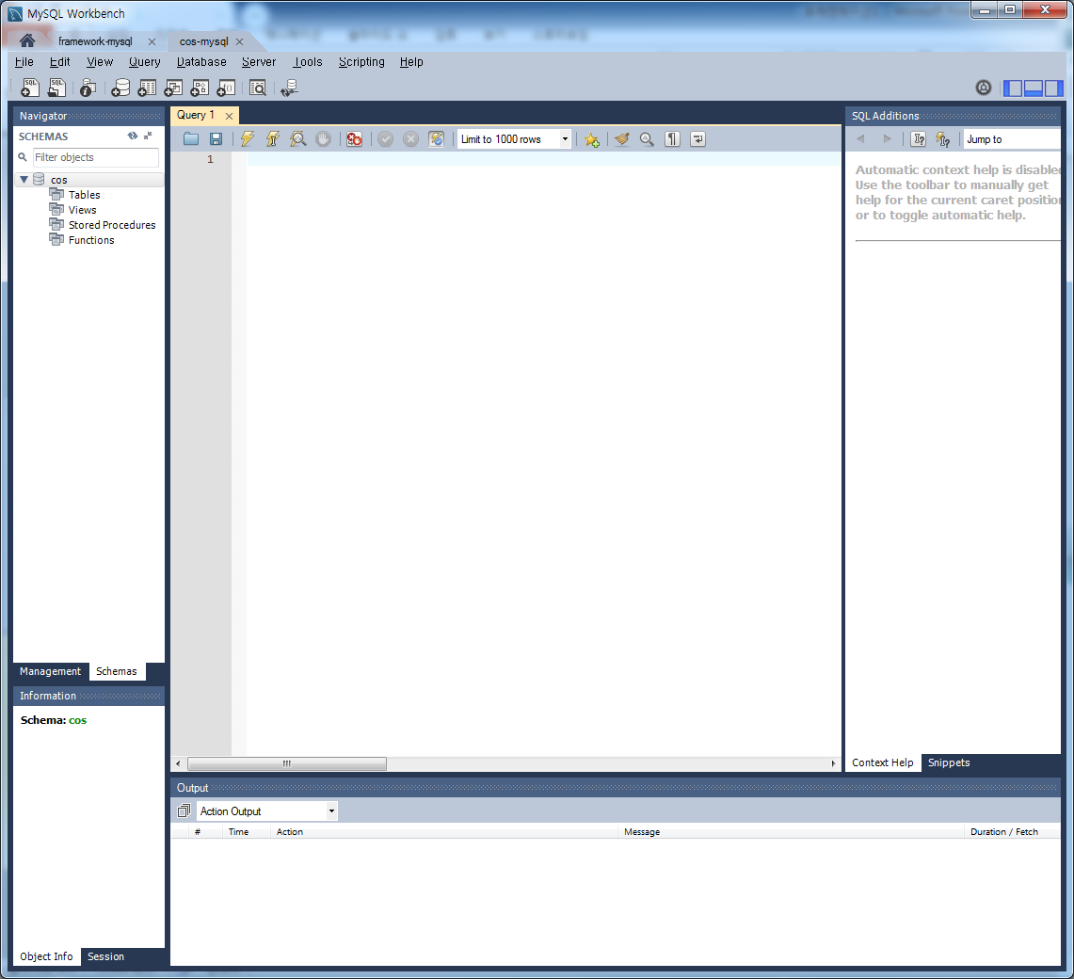
Schemas : 데이터베이스의 전체적 구조를 볼 수 있음

Slide 4
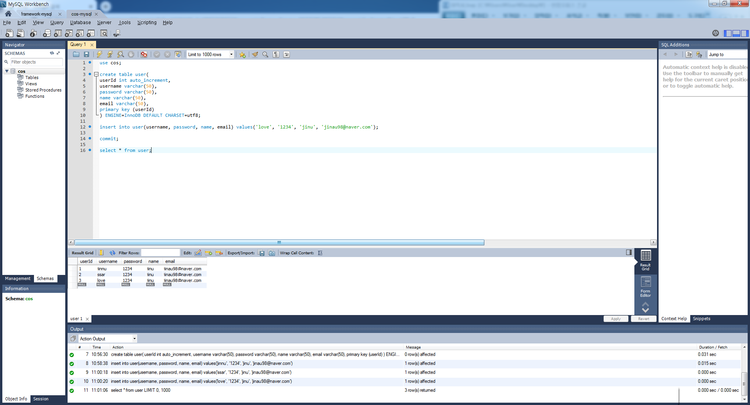
PRIMARY KEY : 중복 X, 최소성, 유일성 –노출되어도 상관 없어야 함, 의미 없어야 함(유출 위험)
Unique : 유일한 값
Commit : 하드디스크에 저장(영구저장)
Full Scan : 처음부터 끝까지 다 스캔
*유일하다고 설정하지 않은 데이터는 검색 시 무조건 Full Scan
Unique는 검색을 최소화(풀스캔하다 원하는 데이터를 찾으면 멈춤)
Primary Key는 인덱싱(랜덤 액세스)
인덱싱
목차 검색
해당 데이터로 다이렉트 액세스

Slide 5
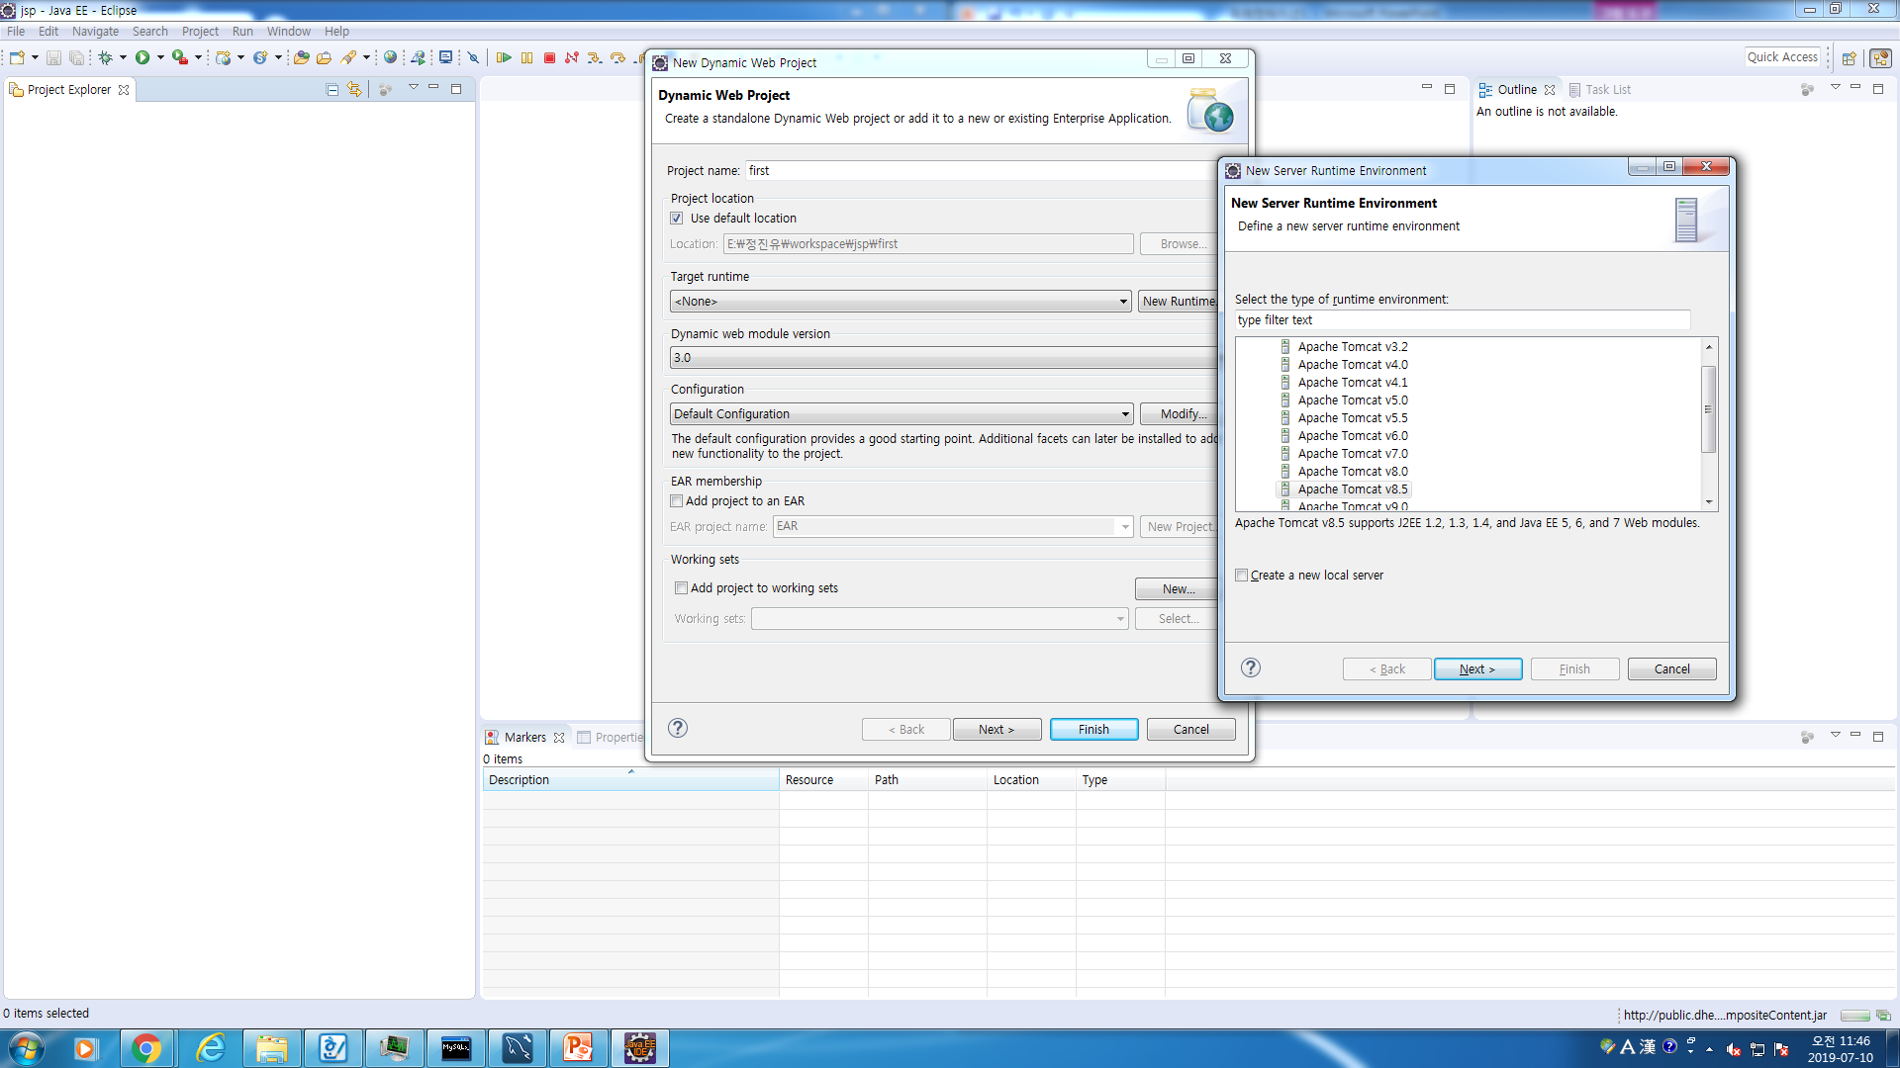
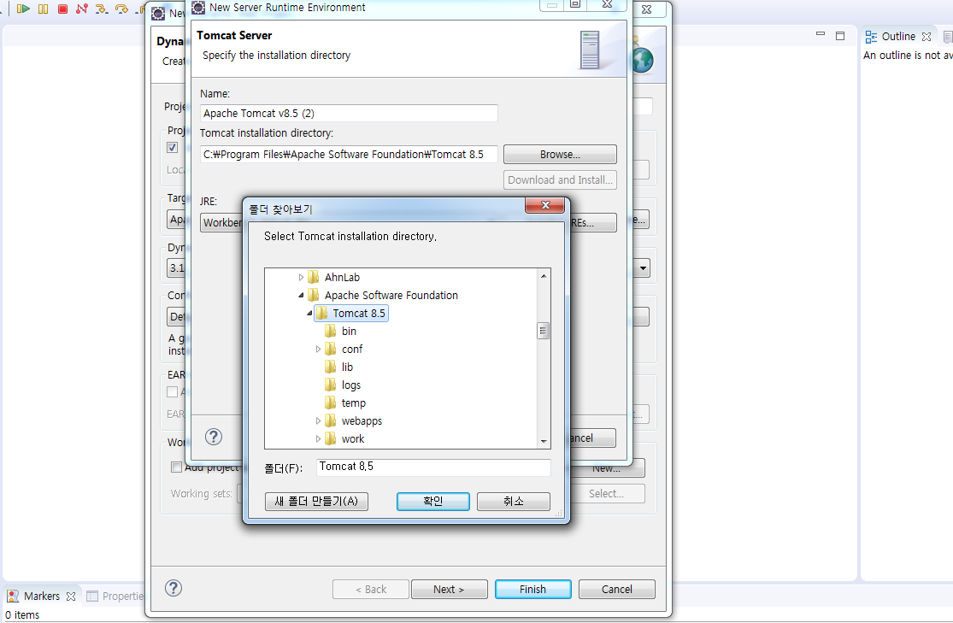

Slide 6
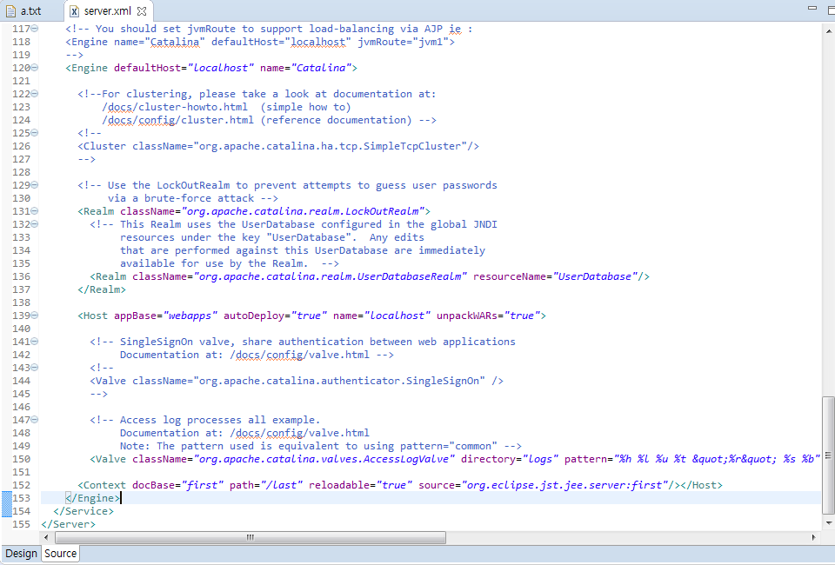
Apache : HTTP프로토콜로 내 폴더 공유
C:\workspace\jsp
http://localhost:8080
Jsp폴더를 웹서버로 만들어줌
url 매핑
first
/first
WebContent의 WEB-INF와 META-INF는 외부에서 접근 불가
프로젝트명 우클릭 – Run as - Run on server
Server.xml 파일의 source
Context path 설정으로 경로를 속일 수 있음
25

Slide 7
Tomcat :
B의 웹서버(아파치)
Request (Post-DML Get-DQL)
a.html
Index.jsp
A
http://localhost:8000/last/a.html
out
response
a.html이 정적파일인가?
Response (yes)
톰캣아 내가 이해할 수 X (위임)
Tomcat
가져옴
분리, 위치기억
index_jsp.java
Javac.exe->컴파일
실행결과
index.jsp에 결과 합체
11

Slide 8
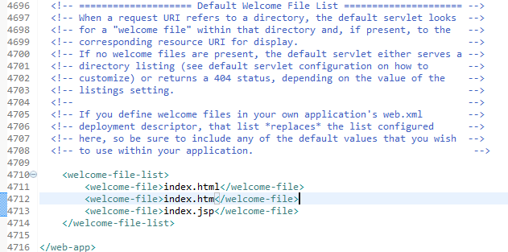
주소/index.html 이 첫 화면인 이유
Servers 폴더 – web.xml 파일

Slide 9
New-Dynamic Web Project
Window – Preferences – enc 검색 –
workspace/css files/html files/jsp files
Encoding을 UTF-8로 변경
URL : 실제 파일을 노출시켜야 함
URI : 실제파일을 노출시킬 필요 없다
(보안 측면)
A가 웹 브라우저를 통해서 요청하면 웹 브라우저가 해석해서 A에게 Response
Java 파일 안에 html 소스를 넣는 것(서블릿)보다 html 파일 안에 java소스를 넣는 것(jsp)이 편함
Jsp 단점 : java 소스가 너무 많아지면 디자이너와 협업하기 힘들다
ㄹㅈ

Slide 10
W3schools.com
Learn Bootstrap
Bootstrap4
BS4 NavBar
Collapsing Navigation Bar

